Slide 1
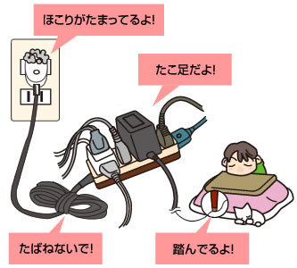
「 電 気 火 災 を 防 ご う 」
＊電気器具等は、日常生活において欠かすことのできないものですが、使用者の不注意や誤った方法で使用した場合は、火災につながるおそれがあります。電気や電気製品にかかわる火災は、全火災件数に占める割合も近年増加しております。
電気器具等を使用する際には、次のことに注意しましょう。
【 電気器具等の火災を防ぐポイント 】
１、必要の応じて点検をする。
２、電気器具等は、正しく使用する。
（取扱説明書を読みましょう。）
３、使用しないときは、コンセント
から抜く。
４、危険な「たこ足配線」は、しない。
（コンセントの許容量に注意。）
５、差込プラグに付着した「ほこり等」
は、取り除く。
（トラッキング火災に注意。）
６、傷んだコードは、使用しない。
束ねた状態では、使用しない。

